Slide 1
SZ7BP_SP1S
Seminář ke speciální pedagogice 1
LOGOPEDIE
Mgr. Kateřina Šimčíková
Jaro 2018

Slide 2

Logopedie … ???

Slide 3
Logopedie
věda zkoumající narušenou komunikační schopnost (NKS) z hlediska jejích příčin, projevů, následků, možností diagnostiky, terapie i prevence
předmětem zájmu je narušená komunikační schopnost u osob všech věkových kategorií
zabývá se výchovou, vzděláváním a komplexní péčí o osoby s narušenou komunikační schopností a prevencí jejího vzniku

Slide 4
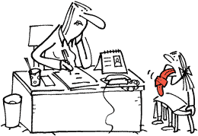
Logoped x klinický logoped
  Logoped (školský):
    magisterské vzdělání
    učí v mateřské škole logopedické, pracuje v PPP
    logopedická prevence, diagnostika, terapie, poradenství
  klinický logoped:
    magisterské vzdělání + specializační příprava + atestace
    působí v rezortu zdravotnictví
    licenční osvědčení k provozu
    soukromé praxe
  logopedický asistent

Slide 5
Logopedie
  Narušená komunikační schopnost (NKS)
  komunikační schopnost jednotlivce je narušena tehdy, když některá rovina (nebo několik rovin současně) jeho jazykových projevů působí interferenčně vzhledem k jeho komunikačnímu záměru

Slide 6
Narušená komunikační schopnost (NKS)
klasifikace NKS (Lechta, V. 2003):
  vývojová nemluvnost – vývojová dysfázie
  získaná orgánová nemluvnost – afázie
  získaná psychogenní nemluvnost – mutismus
  narušení zvuku řeči – rhinolalie, palatolalie
  narušení fluence řeči – balbuties (koktavost), tumultus sermonis (breptavost)
  narušení článkování řeči – dyslalie, dysartrie
  narušení grafické stránky řeči
  symptomatické poruchy řeči (přidružené k jinému primárnímu typu postižení)
  poruchy hlasu

Slide 7
Organizace logopedické intervence
Ve třech resortech:
  MŠMT
  MZ
  MPSV
logopedická intervence je poskytována všem věkovým kategoriím (od raného věku až po osoby ve stáří)

Slide 8
Logopedická intervence a vzdělávání
  MŠMT:
    logopedické třídy při běžných MŠ
    MŠ logopedické
    logopedické třídy při běžných ZŠ
    ZŠ logopedické
    speciální třídy při ZŠ pro žáky s poruchami učení
    MŠ pro sluchově postižené
    ZŠ pro sluchově postižené
    ZŠ speciální (předmět řečová výchova)
    MŠ a ZŠ pro tělesně postižené (předmět dorozumívací dovednosti )
    PPP a SPC

Slide 9
Logopedická intervence a vzdělávání
  MZ:
    logopedické poradny (ambulance) při poliklinikách
    logopedická pracoviště při lůžkových odděleních
    privátní logopedické poradny (ambulance)
    léčebny dlouhodobě nemocných (LDN)
    lázeňská zařízení
  MPSV:
    zařízení sociálních služeb

Slide 10
Alternativní a augmentativní komunikace
  Alternativní a augmentativní komunikace = AAK
  alternativní komunikační systémy – náhrada mluvené řeči, v případě sluchově postižených - náhrada znakové řeči
  augmentativní komunikační systémy – podporují již existující komunikační schopnosti, které jsou však nedostatečné

Slide 11
AAK
AAK jsou všechny formy dorozumívání, které doplňují nebo nahrazují řeč, ať už přechodně nebo trvale
AAK užívá cílené pohledy očí, gesta, manuální znaky, předměty, fotografie, obrázky, symboly, piktogramy, písmena a psaná slova, komunikační tabulky, technické pomůcky s hlasovým výstupem a počítače

Slide 12
Makaton:
  jazykový program, který poskytuje základní prostředky komunikace, podněcuje rozvoj mluvené řeči i porozumění pojmům
  manuální znaky doplněné mluvenou řečí a symboly (doplněny i obrázkovými symboly)
  základ - 350 znaků
  https://www.youtube.com/watch?v=A7LRKFeuSh4 (40s.)

Slide 13
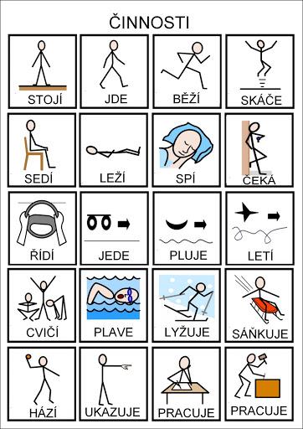

Piktogramy:
  zjednodušená zobrazení skutečnosti - srozumitelné všem
  jednoduché řazení - možno skládat věty nebo např. program dne

Slide 14
Bliss:
  místo slov jednoduché obrázky
  slouží i jedincům s omezenými pohybovými funkcemi rukou - možné ukazovat
  očima, namířením světelného bodu
  základní slovník - asi 100 symbolů, jejich kombinací se vytvářejí další významy
  je možné zpracovat a upravit k počítačovému užití

Slide 15
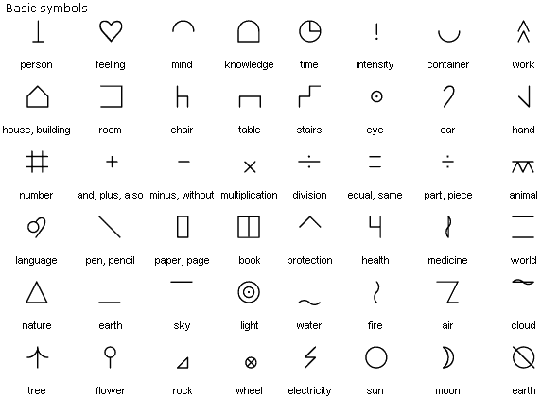

Slide 16
Sociální čtení:
  u dětí s mentálním postižením i dětí s více vadami
  poznávání, interpretace a přiměřené reagování na zraková znamení a symboly, piktogramy, slova a skupiny slov, které se vyskytují v nejbližším okolí, aniž by byly využívány čtecí dovednosti
  nácvik sociálního čtení: soubor obrázků a textů; slova ve vztahu k piktogramům; skupiny slov ve vztahu k piktogramům

Slide 17
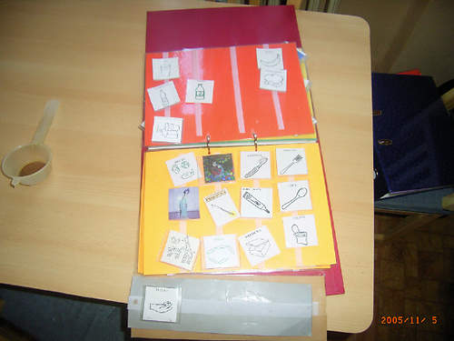
VOKS
= výměnný obrázkový komunikační systém
Výměna obrázků, fotografií, předmětů
Komunikační deník

Slide 18
Kvízová otázka

Slide 19
Logopedická intervence NEMŮŽE být realizována v rezortu:
rezort zdravotnictví
rezort kultury
rezort školství

Slide 20
http://www.ceskatelevize.cz/ivysilani/10315080042-tep-24/213411058130009/obsah/259113-logopedie

Slide 21
Děkuji za pozornost ☺

